Slide 2
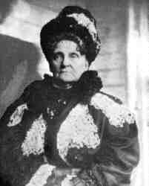
Hetty Green
1834-1916
wikimedia.org

Slide 3
Einleitung in den Epheser-Brief
Hintergrund zum Epheser-Brief
Struktur und Kerngedanke des Epheser-Briefs

Slide 4
1. Hintergrund zum Epheser-Brief
Autorenschaft (Epheser 1,1; 3,1)
Abfassungszeit und -ort
→ Gefangenschaftsbriefe (Epheser 3,1; 4,1; 6,20; Kolosser 4,18; Philemon 1.9; Philipper 1,7.12f)
→ Ca. 62 n. Chr. aus Rom
Einleitung in den Epheser-Brief

Slide 5
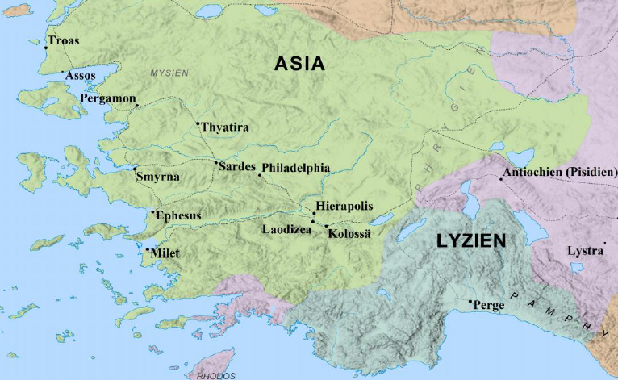
1. Hintergrund zum Epheser-Brief
Empfänger (Epheser 1,1)
→ Ephesus (Apostelgeschichte 18-20)
Einleitung in den Epheser-Brief

Slide 6
1. Hintergrund zum Epheser-Brief
Themen des Briefes
Gemeinde (1,22f; 2,20f; 3,10.21; 4,11ff; 5,22ff)
„In Christus“ (1,3.20; 2,6-7.10.13; 3,6.11.21; 4,32; u.ä.)
Geistesmächte (2,2; 3,10; v.a. 6,10-17)
Geheimnisse (1,22.23; 3,6; 5,3)
Liebe (1,4.15; 2,4; 3,17.19; 4,2.15-16; 5,1-2.25; 6,21.23.24; uvm.)
Erkenntnis (1,9.17; 3,3.5.10.19; 4,13; 5,5)
Reichtum (1,7-8.18; 2,4.7; 3,8.16)
Einleitung in den Epheser-Brief

Slide 7
2. Struktur und Kerngedanke des Epheser-Briefes
I. Theologie: Gottes Plan von Gemeinde (1,1-3,21)
a. Grußwort (1,1-2)
b. Erwählung, Erlösung und Erbe in Christus (1,3-14)
c. Dank und Fürbitte (1,15-23)
d. Das neue Leben in Christus (2,1-10)
e. Einheit in Christus (2,11-22)
f. Einschub: Offenbarung des Geheimnisses (3,1-13)
g. Gottes Fülle für die Gemeinde (3,14-21)
II. Praxis: Gottes Anweisungen für das Gemeindeleben (4,1-6,24)
a. Mahnung zur Einheit (4,1-6)
b. Verschiedene Gaben zur Reife der Fülle Christi (4,7-16)
c. Mahnung zu Gott gefälligem Wandel (4,17-5,21)
d. Gottes Lebensordnung (5,22-6,9)
e. Geistlicher Kampf (6,10-20)
f. Briefabschluss (6,21-24)
Einleitung in den Epheser-Brief

Slide 8
2. Struktur und Kerngedanke des Epheser-Briefes
Inhalt und Absicht des Epheser-Briefes:
Der Epheserbrief handelt über Gottes Plan von Gemeinde (Epheser 1-3) sowie den praktischen Anweisungen für das Leben in der Gemeinde (Epheser 4-6) und verfolgt dabei die Absicht, dass die Gläubigen sich des Reichtums von Gottes Gnade (1,6-8; 2,7; vgl. 1,18; 3,16) und der Fülle in Christus bewusst werden (1,3.20; 2,6-7.10.13; 3,6.11.21; 4,32; vgl. 2,21; 3,8; 4,1.17.21; 5,8; 6,1.10.21), sie in Liebe gegründet werden (1,4.15; 3,17; 4,2.15-16; 5,2; 6,21.23.24; vgl. 2,4; 3,19; 5,1-2.25) und zur Reife der Fülle Christi gelangen (Epheser 4,11ff).
Einleitung in den Epheser-Brief

Slide 9
2. Struktur und Kerngedanke des Epheser-Briefes
➔ Wie sehr liebst du deine Gemeinde?
➔ Bedenke die Abhängigkeit zwischen deiner Haltung zu Christi Gemeinde und ihm als das Haupt der Gemeinde!
1 (gar nicht) | 2 | 3 | 4 | 5 | 6 | 7 | 8 | 9 | 10 (total)
Einleitung in den Epheser-Brief

Slide 10
2. Struktur und Kerngedankendes Epheser-Briefes
➔ Erstelle eine Liste mit Stärken und Schwächen
deiner Gemeinde
➔ Zeige Verbindlichkeit und Beständigkeit!
➔ Keine Kosumentenhaltung!
Einleitung in den Epheser-Brief

Slide 11
Einleitung in den Epheser-Brief
Hintergrund zum Epheser-Brief
Struktur und Kerngedanke des Epheser-Briefs

